Slide 1
안드로이드 난독화
허준영(jyheo@hansung.ac.kr)

Slide 2
난독화(Obfuscation)
역공학 방지 기술
역컴파일이 되어도 코드를 알아보기 어렵게 만든다
이름 변경
변수명이나 클래스, 메소드 이름을 a, b, c 등으로 바꿈
Control Flow
중간에 의미 없는 메소드 호출을 넣는 방법
A->B를 A->C->B로 바꿈
문자열 암호화
문자열을 암호화하여 저장하고, 사용할 때 복호화 함
API Hiding
메소드 호출을 reflectio으로 숨김
코드 암호화
코드 자체를 암호화하고 실행할 때 복호화함

Slide 3
안드로이드 난독화 도구
Proguard
이름 변경 정도만 제공하는 무료
Android SDK에 포함되어 있음
Dex의 크기를 줄이는 용도로도 사용됨
DexGuard
Proguard의 개선된, 유료 버전
모든 난독화 기능을 제공
DexProtector
난독화 해제 도구
Deguard - http://apk-deguard.com/

Slide 4
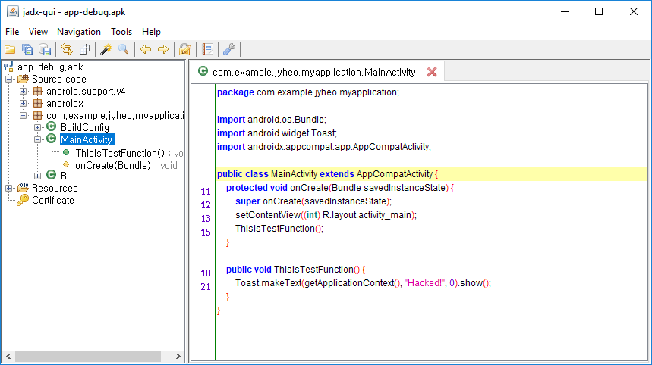
난독화 하기 전

Slide 5
Proguard
안드로이드 스튜디오에 포함된 단순 난독화
build.gradle
buildTypes {
release {
minifyEnabled true
proguardFiles getDefaultProguardFile('proguard-android.txt'), 'proguard-rules.pro'
}
debug {
minifyEnabled true
proguardFiles getDefaultProguardFile('proguard-android.txt'), 'proguard-rules.pro'
}
}

Slide 6
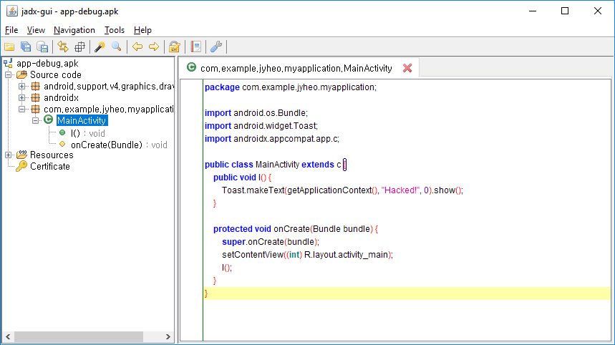
Proguard 적용 후

Slide 7
Proguard 옵션
buildTypes {
release {
minifyEnabled true
proguardFiles getDefaultProguardFile('proguard-android.txt'), 'proguard-rules.pro'
}
proguard-android.txt
기본 설정
Proguard-android.txt 대신에 proguard-android-optimize.txt를 사용하면 더 최적화 APK를 만들 수 있음
proguard-rules.pro
사용자 지정 설정
Build.gradle 파일과 같이 있음

Slide 8
Proguard 옵션
Proguard를 사용하면 아래와 같은 파일이 생성 됨
dump.txt
APK에 있는 모든 클래스 파일의 내부 구조를 설명
mapping.txt
원래 클래스, 메서드 및 필드 이름과 난독 처리된 클래스, 메서드 및 필드 이름 간에 변환
seeds.txt
난독 처리되지 않은 클래스와 멤버
usage.txt
APK에서 제거되었던 코드
<module-name>/build/outputs/mapping/release/에 저장됨

Slide 9
Proguard 옵션
-keep
클래스, 메소드 유지
- dontoptimize
최적화 안함
-keep public class * extends android.app.Activity
-keep public class * extends android.view.View {
public <init>(android.content.Context);
public <init>(android.content.Context, android.util.AttributeSet);
public <init>(android.content.Context, android.util.AttributeSet, int);
public void set*(...);
}

Slide 10
실습 - Proguard
자신이 만든 앱이나 적당한 앱의 소스를 구함
Proguard를 켜고
JADX로 디컴파일해서 확인
특정 클래스에 대해 난독화를 끄고 빌드
JADX로 디컴파일해서 확인

